Slide 1

Администрация детского сада «Золотой ключик» и инициативная группа «Центра экологического образования»
выражает искреннюю благодарность ребятам и их родителям за участие в акции «Делами добрыми едины»!

Slide 2
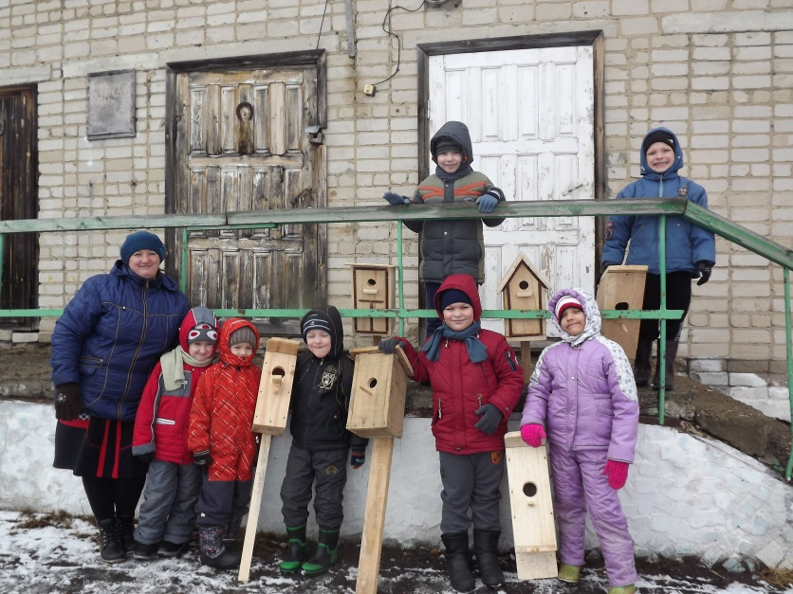
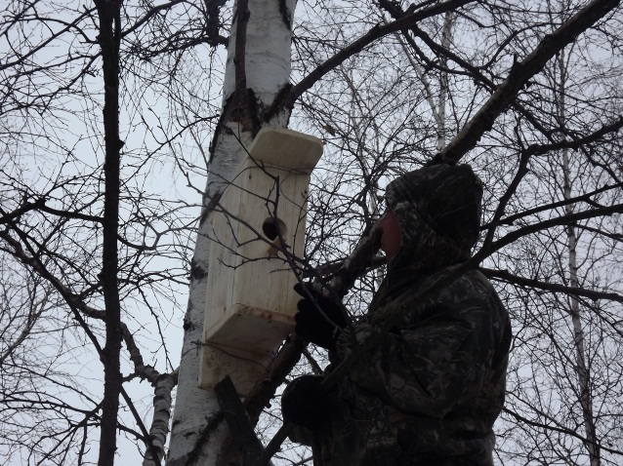
«Делами добрыми едины»!

Slide 3


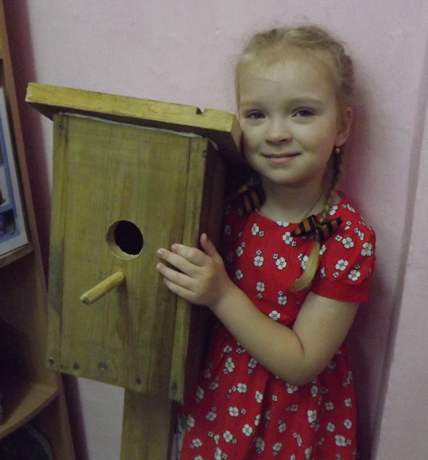
Благодарим в изготовлении скворечника для птиц !!!
Габдуллину Виолетту (ср.гр.№10) и
Ильгизара Ильгизаровича

Slide 4
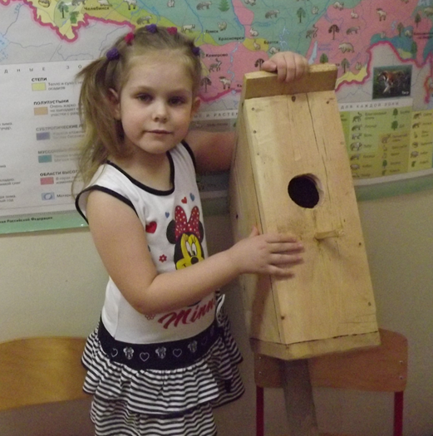
Благодарим в изготовлении скворечника для птиц !!!
Скакун Марию (старшая гр. №3) и
Боброва Юрия Петровича

Slide 5
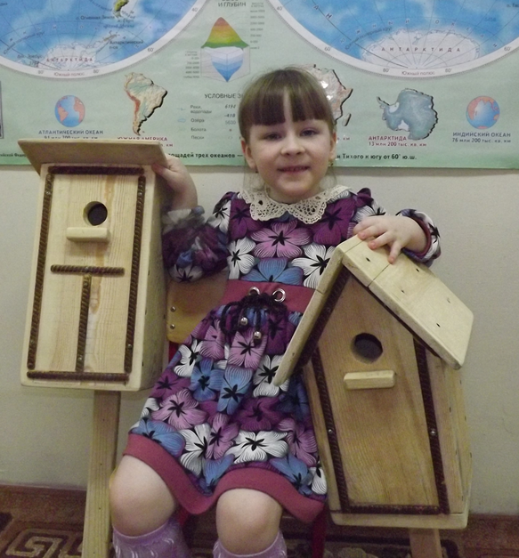
Благодарим в изготовлении скворечника для птиц !!!
Кузнецову Соню (ст. гр. №7),
и Банникова Андрея Александровича

Slide 6
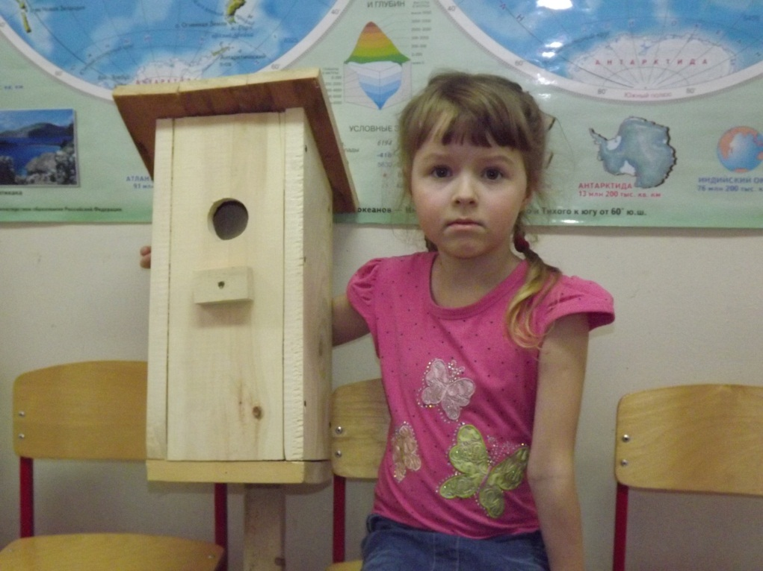
Благодарим в изготовлении скворечника для птиц !!!
Кочелаеву Марину, (ст. гр. № 7),
и Евгения Геннадьевича

Slide 7
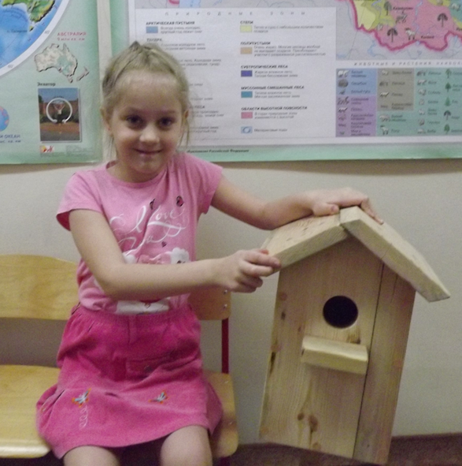
Благодарим в изготовлении скворечника для птиц !!!
Ластовскую Веру (старшая гр. №7),
и Андрея Борисовича

Slide 8
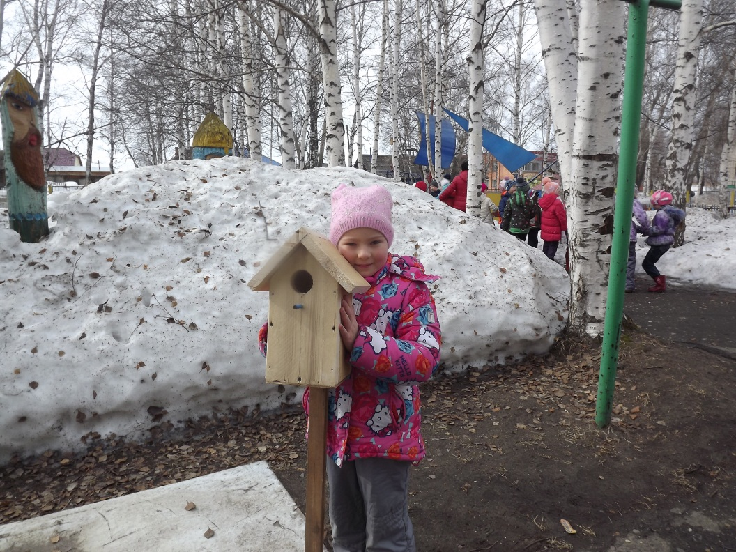
Благодарим в изготовлении скворечника для птиц !!!
Панову Веронику (подг. гр. №2) и Олега Васильевича

Slide 9
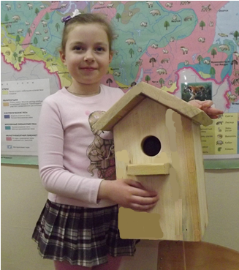
Благодарим в изготовлении скворечника для птиц !!!
Родикову Алёну (подг.гр №2) и
Михаила Юрьевича

Slide 10
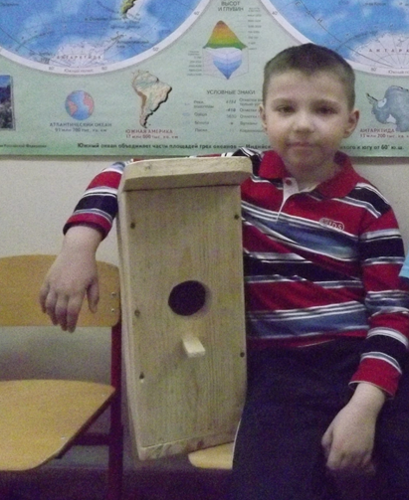
Благодарим в изготовлении скворечника для птиц !!!
Вайс Семёна (подг. гр №11) и
Владимира Иосифовича

Slide 11
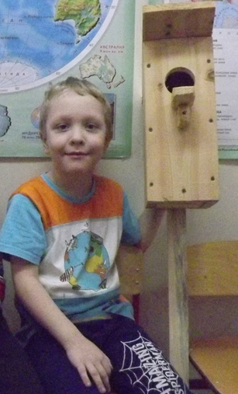
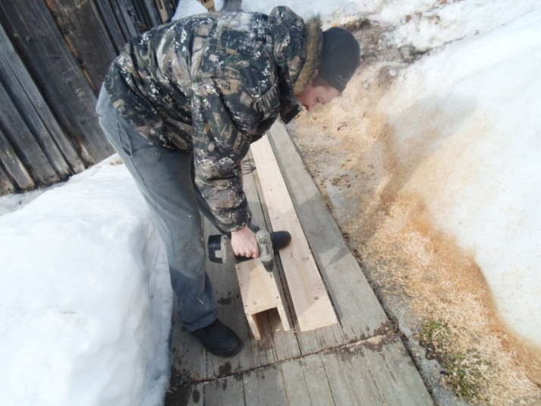
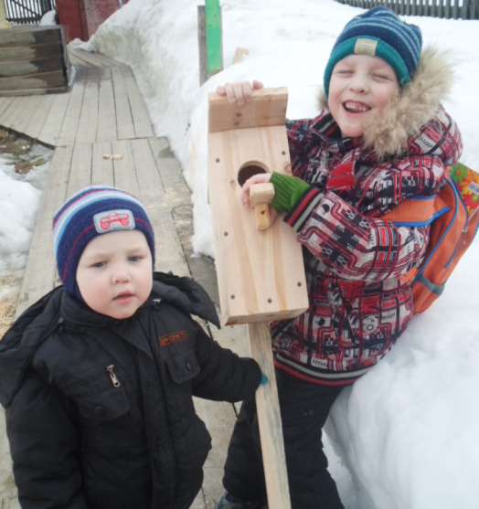
Благодарим в изготовлении скворечника для птиц !!!
Петрова Антона (подг.гр. №11) и
Павла Геннадьевича

Slide 12
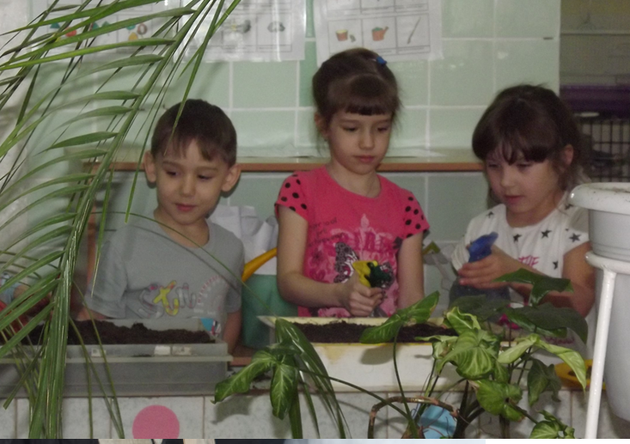
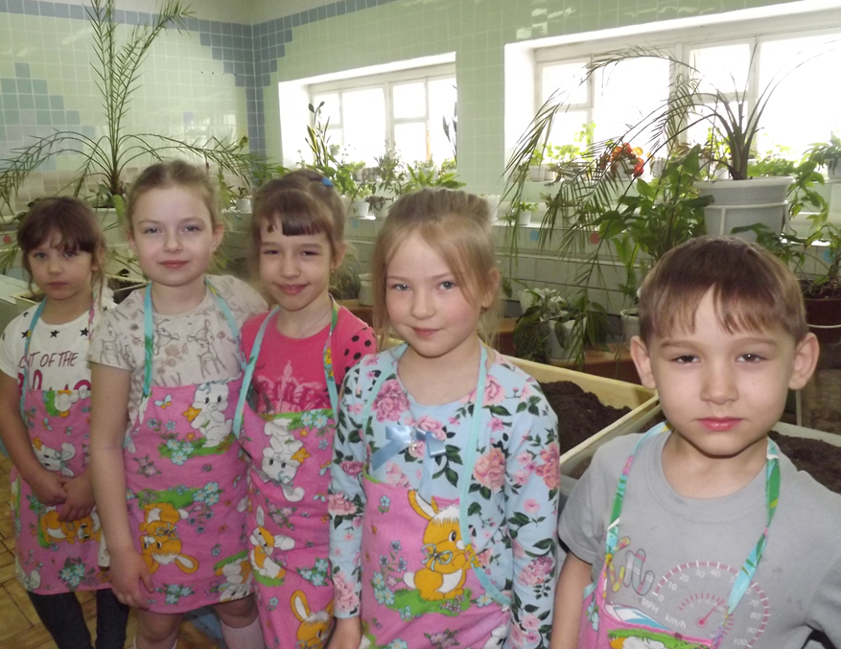
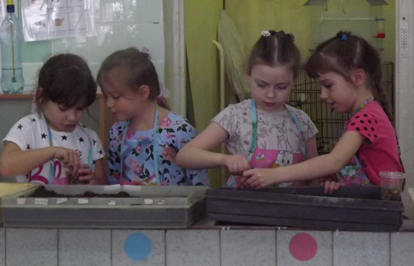
Благодарим ребят подг. гр.№2 за участие в посеве семян цветов для клумб :
Терентьеву Настю,
Родикову Алёну,
Петрову Таню,
Панову Веронику,
Скореднова Глеба

Slide 13
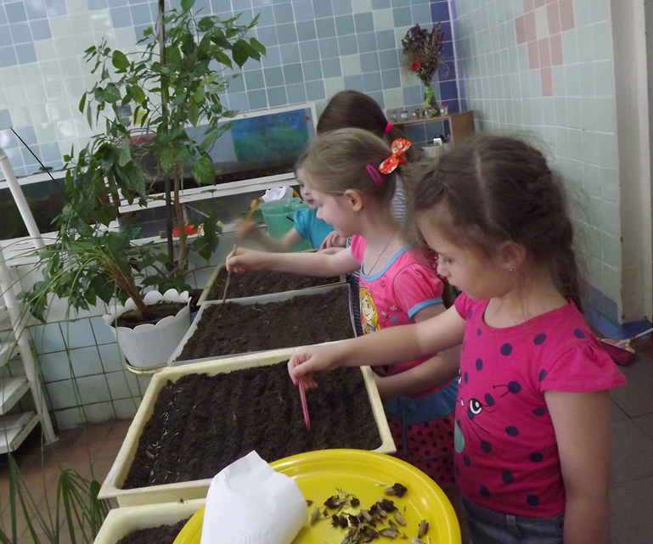
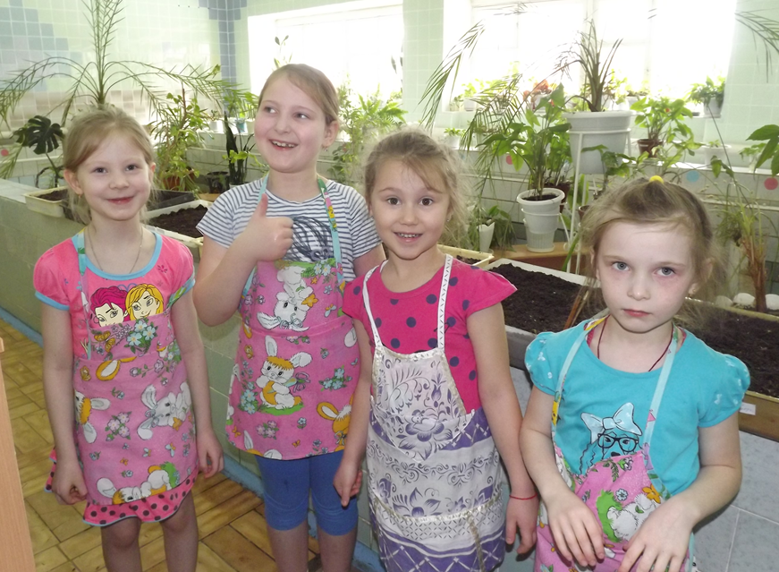
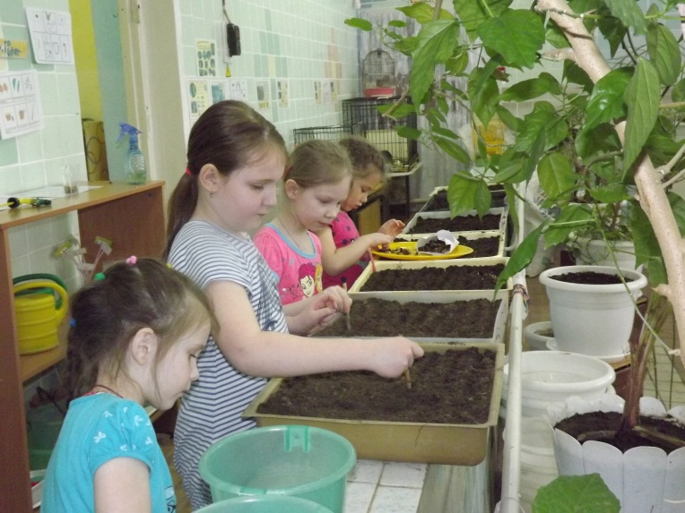
Благодарим ребят подг. гр.№2 за участие в посеве семян цветов для клумб :
Малицкую Настю,
Мельникову Дашу,
Тарабрину Машу,
Гончарову Варю,

Slide 14
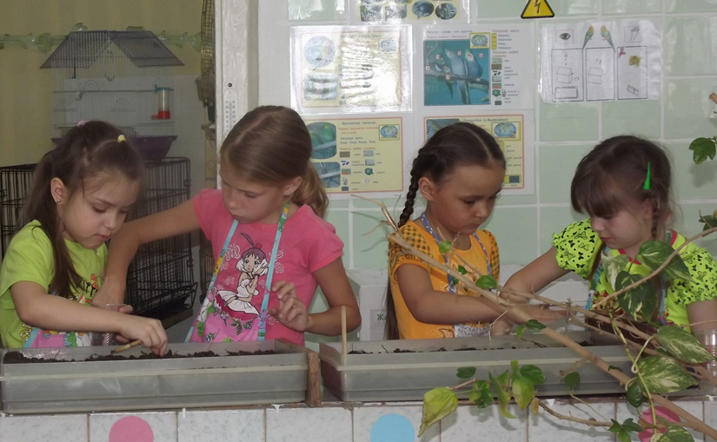
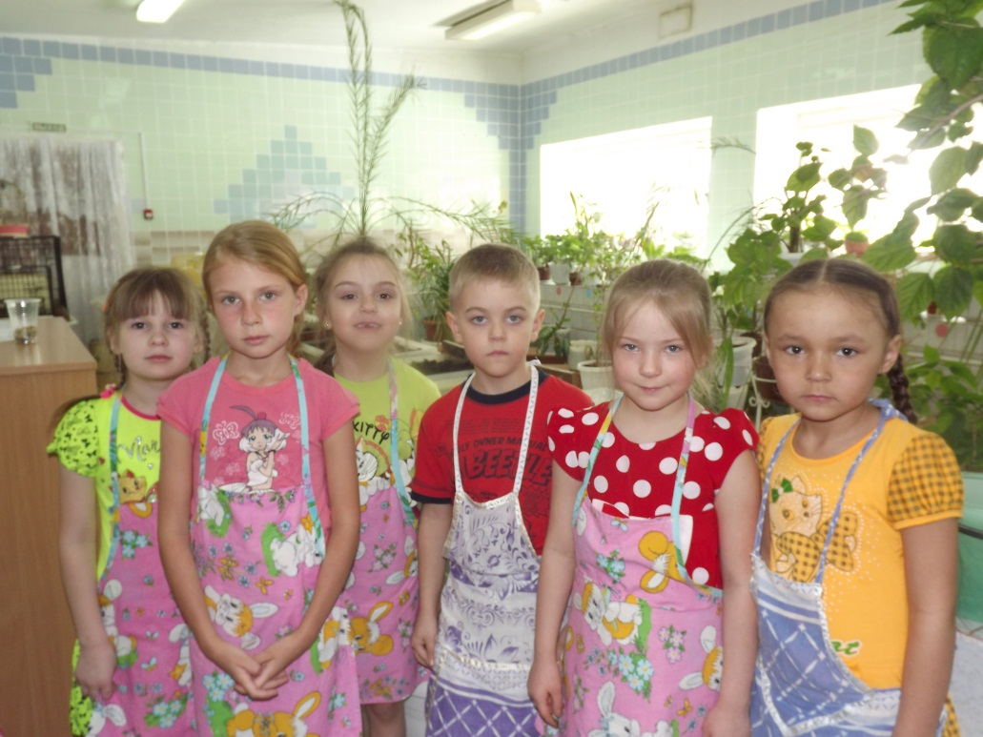
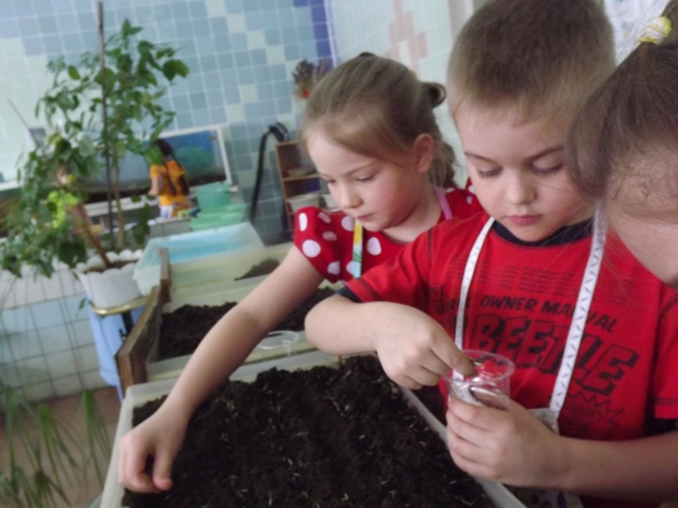
Благодарим ребят подг. гр.№2 за участие в посеве семян цветов для клумб :
Панову Кристину,
Ковальчук Лизу,
Ушакову Соню,
Комарова Вову,
Панову Веронику,
Синякову Алёну

